Slide 1
Hepatitt B-vaksine
Innføring av hepatitt B-vaksine i barnevaksinasjonsprogrammet 2017
Margrethe Greve-Isdahl, barnelege Folkehelseinstituttet
1 Sykdom og forekomst av hepatitt B
2 Seksvalent vaksine
3 Oppfølging av barn av mødre med hepatitt B
Illustrasjonsbilder fra Colourbox.com

Slide 2
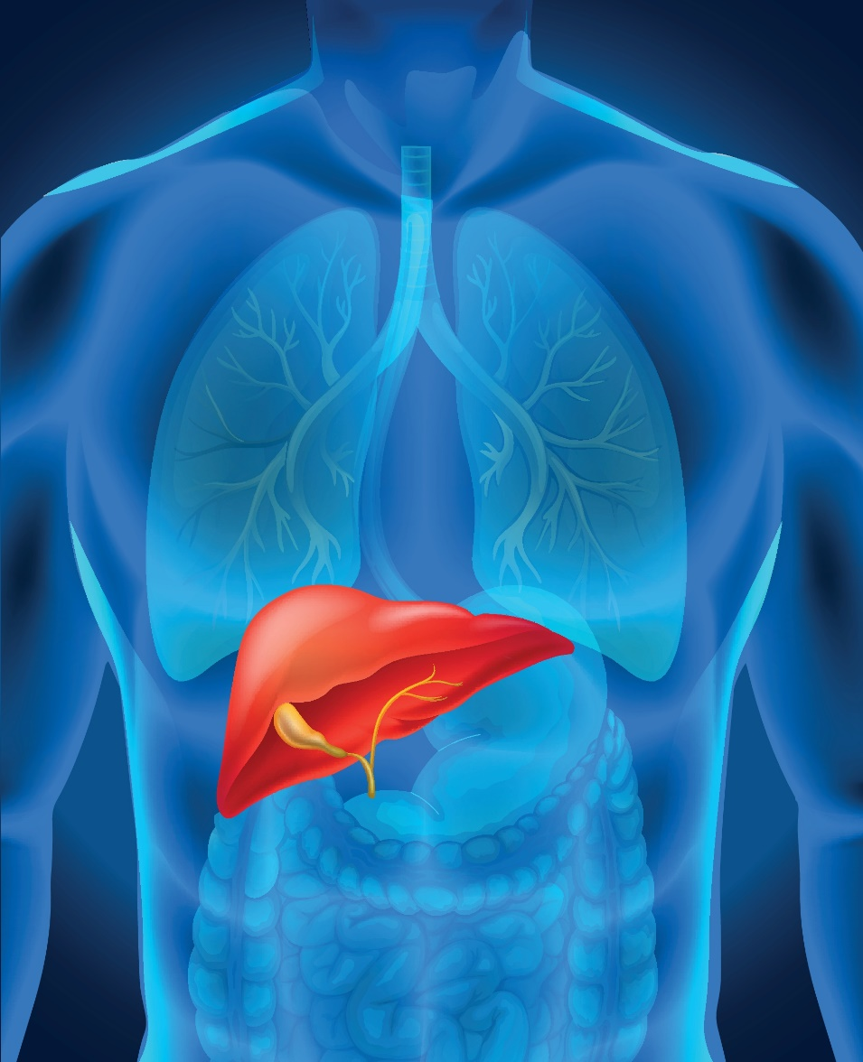
Hepatitt B
Skyldes hepatitt B-virus
Akutt eller kronisk infeksjon i leveren
Kronisk infeksjon kan etter mange år gi leverkreft eller levercirrhose og leversvikt
Notes:
Eller tiår

Slide 3
Hvordan smitter hepatitt B?
Blod
Andre kroppsvæsker (sæd)
Notes:
Smitter ikke ved sosial omgang eller gjennom mat og drikke

Slide 4
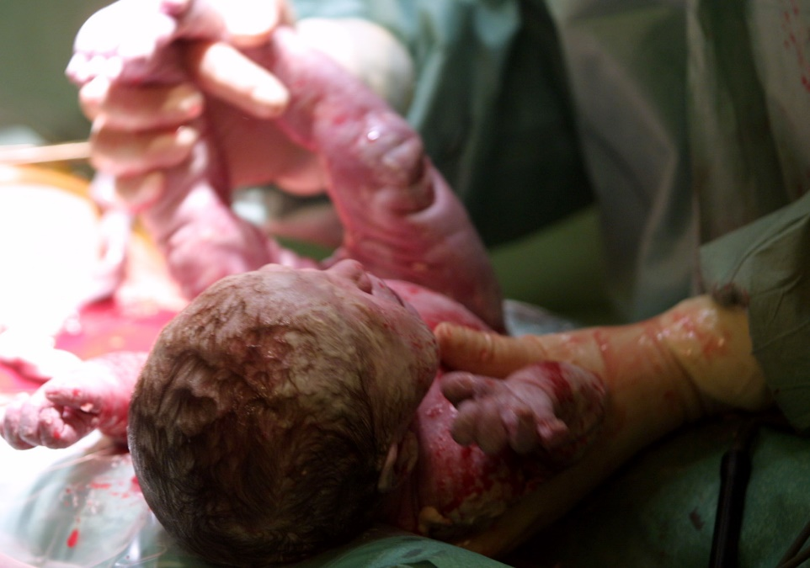

Viktigste smitteveier hos barn
Gjennom blod
Mor til barn ved fødsel Nærkontakt med smitteførende person
Notes:
Hepatitt B virus finnes i blod og kroppsvæsker hos personer med akutt eller kronisk infeksjon
Det smitter ikke gjennom mat og drikke og vanlig sosial omgang
Inkubasjonstid: 6 uker til 6 måneder

Slide 5
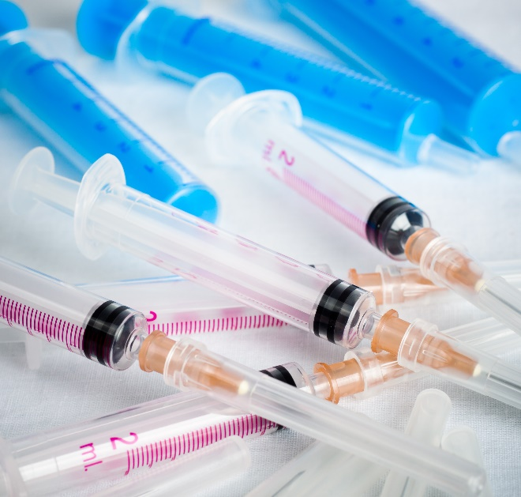
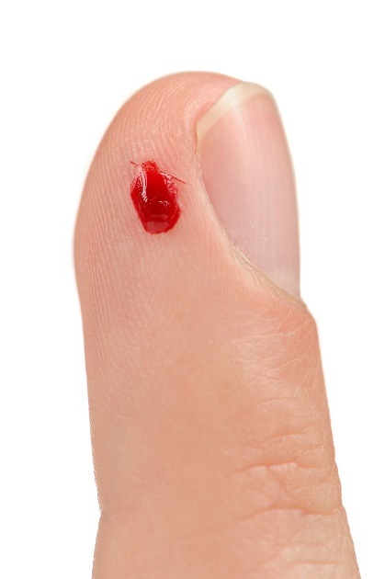
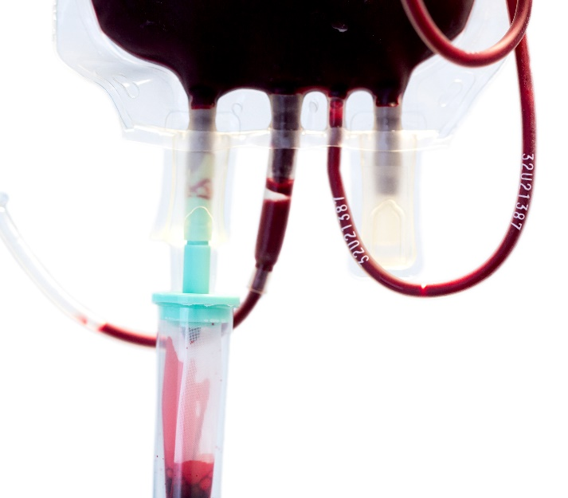
Viktigste smitteveier voksne
Gjennom blod
Sprøytedeling Stikkskader Blodprodukter
Notes:
Hepatitt B virus finnes i blod og kroppsvæsker hos personer med akutt eller kronisk infeksjon
Det smitter ikke gjennom mat og drikke og vanlig sosial omgang
Inkubasjonstid: 6 uker til 6 måneder

Slide 6

Viktigste smitteveier voksne
  Seksuell kontakt
Notes:
Hepatitt B virus finnes i blod og kroppsvæsker hos personer med akutt eller kronisk infeksjon
Det smitter ikke gjennom mat og drikke og vanlig sosial omgang
Inkubasjonstid: 6 uker til 6 måneder

Slide 7
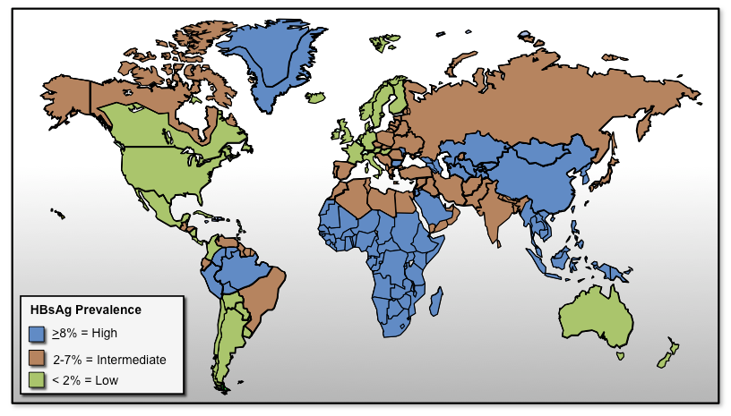
Forekomst av hepatitt B i verden
< 1 % = Svært lav
Source: Depts.washington.edu (2006)
Notes:
Ca. 2 milliarder mennesker har vært smittet med hepatitt B
Ca. 350 mill. har kronisk infeksjon
Rundt 1 mill. dør årlig som følge av hepatitt B-infeksjon
Am J Epidemiol. 2015 Mar 15;181(6):422-30. doi: 10.1093/aje/kwu287. Epub 2015 Feb 26.
Hepatitis B prevalence and incidence in Greenland: a population-based cohort study.
Børresen ML, Andersson M, Wohlfahrt J, Melbye M, Biggar RJ, Ladefoged K, Panum I, Koch A.
Abstract
Greenland remains a highly endemic area for hepatitis B virus (HBV) infection. This is in sharp contrast to other modern societies, such as Denmark. To address this discrepancy, we investigated the natural history of HBV infection in Greenland by estimating the age-specific incidence of HBV infection, the proportion of chronic carriers, and the rates of hepatitis B surface antigen seroclearance. In total, 8,879 Greenlanders (16% of the population) from population-based surveys conducted in 1987 and 1998 were followed through March 2010. Data on HBV status were supplemented by HBV test results from all available HBV registries in Greenland to determine changes in HBV status over time. Incidence rates of HBV infection and hepatitis B surface antigen seroclearance were estimated after taking into account interval censoring. The incidence of HBV infection in 5-14-year-old subjects was less than 1 per 100 person-years and peaked at 5 per 100 person-years in persons 15-24 years of age. Overall, 17.5% of persons infected in adulthood were estimated to become chronic carriers. HBV is primarily transmitted in adolescence and adulthood in Greenland. In contrast to what is observed in most other populations, HBV-infected adults in Greenland have a high risk of progressing to chronic HBV carriage. This phenomenon might explain how the high rate of infection is maintained in Greenland.
Hep B is a serious infection because chronically infected persons can progress to liver failure (acute infection), hepatocellular carcinoma and liver cirrosis (around 25% of chronically infected persons). Treatment is liver transplantation – with limited access to donor organs.
The risk for developing

Slide 8
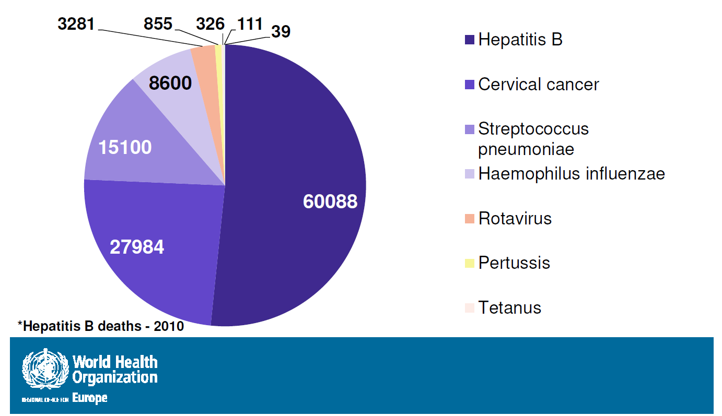
Dødsfall av vaksineforebyggbare sykdom i Europa 2012
Notes:
Dødsfall pga hepatitt B i Europa:
60.000 dødsfall årlig – 2000 pga akutt hep B, 20.000 pga leverkreft og 38.000 pga levercirrhose
13 millioner mennesker i Europa lever med kronisk hepatitt B
(Fra WHO Europamøte sept 2015)

Slide 9
Hepatitt B i Norge

Slide 10

Personer med
kjent hepatitt B
Personer med udiagnostisert kronisk hepatitt B

Slide 11
Akutt hepatitt B i Norge
Meldt til MSIS 1990-2016
Notes:
Evt ta vekk noen grafer?
Forstørre teksten og graf, mindre overskrift

Slide 12
Symptomer på akutt hepatitt B
Akutt hepatitt B hos voksne:
  30 % ingen symptomer
  30 % diffuse/uspesifikke symptomer
  30 % hepatittsymptomer med gulsott og forhøyede leverenzymer
  <1 % fulminant forløp med leversvikt
<1 % av spedbarn får symptomer på akutt hepatitt B
Notes:
Nytt kake diagram – prosenter forskjellig forløpene
Liten risiko for å få kronisk hepatitt hvis man har symptomer
Bilde barn vs voksen
(feber, sykdomsfølelse, utslett, slapphet, magesmerter)

Slide 13
Kronisk hepatitt B i Norge
25 000 - 30 000 personer med kronisk hepatitt B
Forekomsten er økende
Notes:
Bilde av Norgeskart?
Med nøkkeltall i en boble
De fleste er smittet i sine hjemland med høyere forekomst før ankomst
De fleste er friske og vet ikke at de har kronisk infeksjon
Økende kumulativt, vet ikke at de har kronisk infeksjon og kan ikke bli kvitt med behandling

Slide 14
Kronisk hepatitt B
  Definisjon: HBsAg i > 6 måneder
De fleste har ingen symptomer, og vet ikke at de har kronisk infeksjon
Symptomfrie personer med kronisk infeksjon er den viktigste smittekilden for hepatitt B
15–25 % vil utvikler levercirrhose og leverkreft
Ingen kurativ behandling
Notes:
Evt bare muntlig? Klippe inn tekst med bilde av friske mennesker
Leverchirrose som kan føre til leversvikt

Slide 15
Alder og risiko for kronisk infeksjon
Nyfødte > 90 %
Skolealder < 10 %
Voksne < 5 %
Fødsel | 1–6 md | 7–12 md | 1–4 år | 6+ år
Alder ved infeksjon
Notes:
Personer med Down’s syndrom har like stor risiko for å bli bærer som nyfødte

Slide 16
Hvordan forebygge hepatitt B?
Tiltak for å forebygge blod- og seksuell smitte
Vaksinasjon
Testing av gravide for hepatitt B
Posteksponeringsbehandling
Notes:
Bilder?

Slide 17
Viktigste budskap
Forekomst av hepatitt B i Norge er økende
De fleste vet ikke at de er smittet
Infeksjon kan forebygges
Vaksine innføres nå til alle barn i Norge

